Slide 1
数字电路与逻辑设计实验
计算机学院
黄倩怡
2024-2025学年第二学期

Slide 2
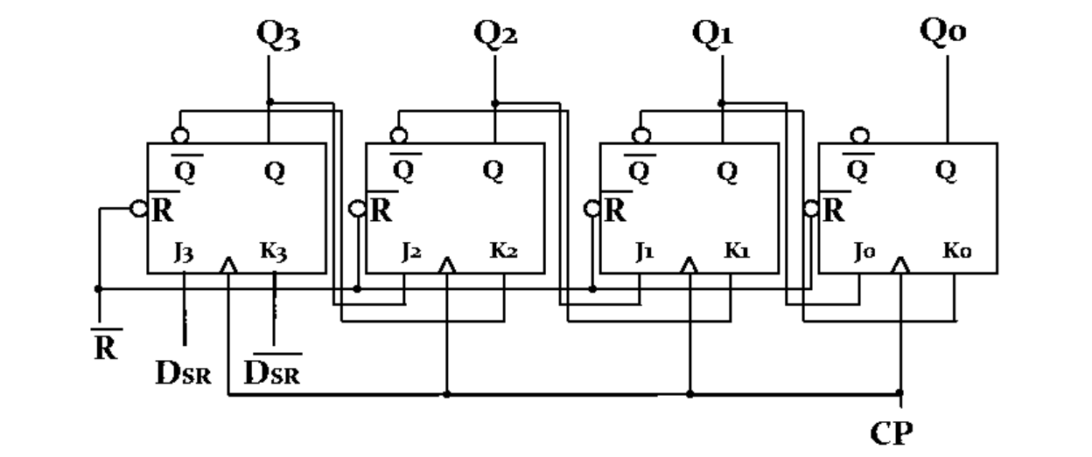
实验11 移位寄存器实现汽车尾灯控制
右移寄存器触发器电路结构

Slide 3
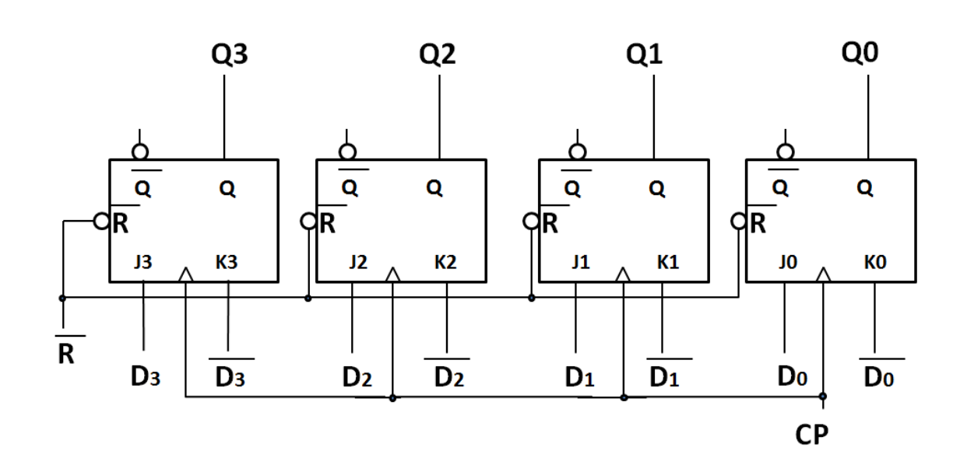
触发器实现并行送数功能的电路结构

Slide 4
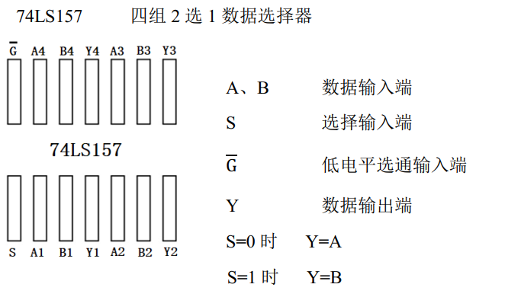

Slide 5
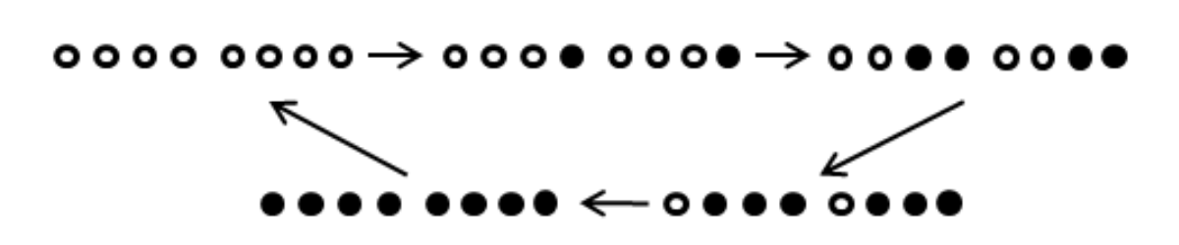
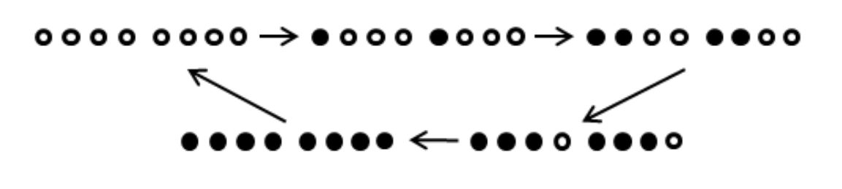
用J-K触发器设计汽车尾灯控制电路
当逻辑电平开关K1置低电平时，汽车正常行驶，所有指示灯不亮；
当逻辑电平开关 K1 置高电平， K2 置高电平时，汽车左转向，则指示灯按照汽车左转向尾灯状态转换图顺序点亮；
当逻辑电平开关 K1 置高电平， K2 置低电平时，汽车右转向，则指示灯按照汽车右转向尾灯状态转换图顺序点亮。
汽车左转向尾灯状态转换图
汽车右转向尾灯状态转换图

Slide 7
拓展
车灯双闪
全亮 – 刹车

Slide 8
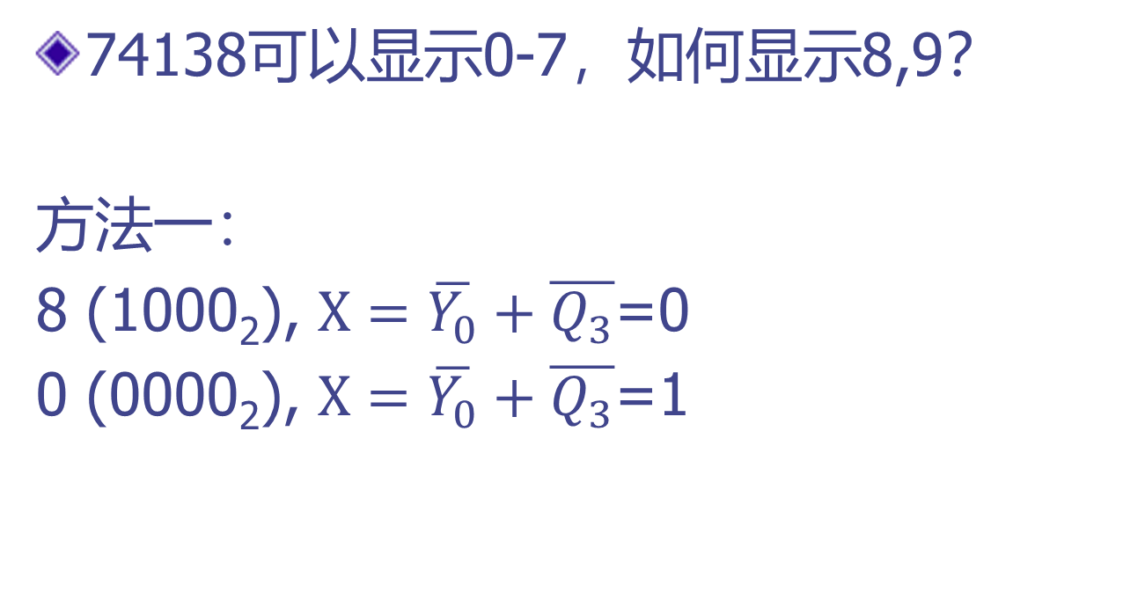
实验七回顾
74138可以显示0-7，如何显示8,9？
方法一：
8 (1000₂), $X=\overline{Y_{0}}+\overline{Q_{3}}$=0
0 (0000₂), $X=\overline{Y_{0}}+\overline{Q_{3}}$=1

Slide 9
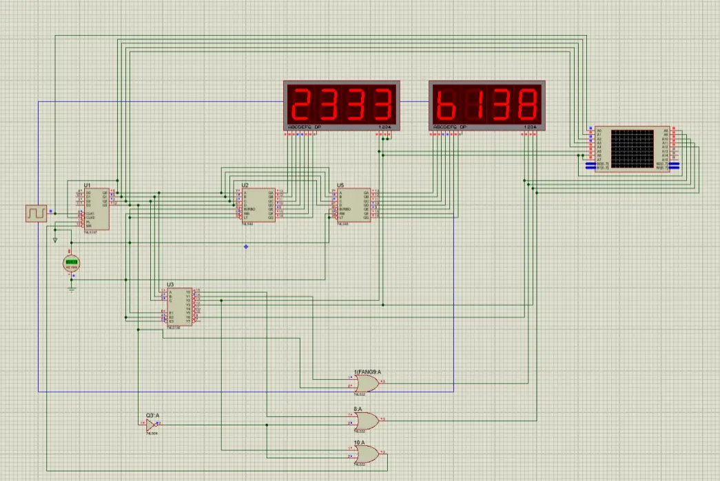

Slide 10
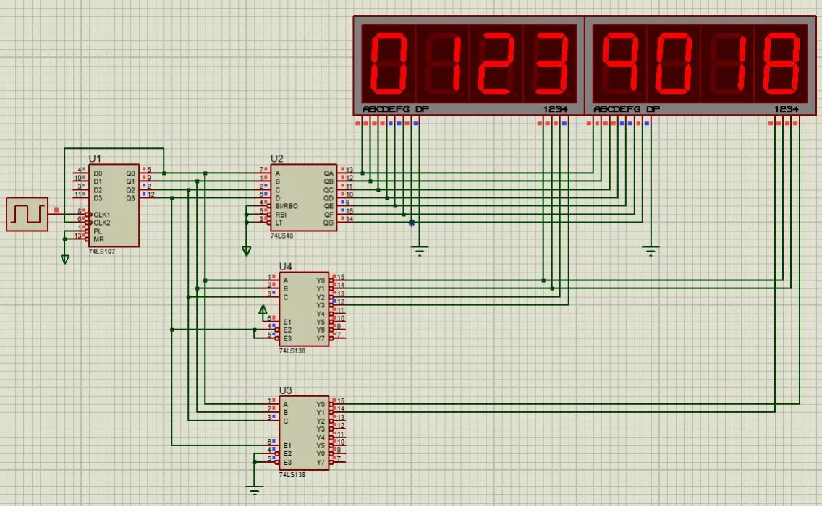
方法二：使用两个 74LS138 3 线-8 线译码器并将其转换为 4 线-16 线译码器

